Slide 1

Уголок художественно- эстетического развития в средней группе №3 МБДОУ №7 «Ляйсан»
Воспитатели:
Нургалиева З. Н
Гиниятуллина И. Р.

Slide 2

Большое место в организации самостоятельной художественной деятельности детей в группе отводится уголку изодеятельности или, как его часто называют, центру детского творчества.
Цель: Создать в группе обстановку для творческой активности детей, способствовать возникновению и развитию самостоятельной художественной деятельности у детей дошкольного возраста.

Slide 3
Для того, чтобы уголок изодеятельности действительно стал центром детского творчества необходимо обратить внимание на условия его оформления и оснащения, а именно:
- расположение зоны изобразительного творчества: доступность, эстетичность, универсальность, подвижность;
- наличие произведений искусства;
- соблюдение возрастных требований;
- изобразительный материал: разнообразие, возрастные требования, доступность;
- оборудование для рисования, лепки, аппликации;
- развитие композиционных умений (учебно-наглядный материал, дидактические игры);
- знакомство с народно-прикладным искусством (учебно-наглядный материал, дидактические игры).

Slide 4
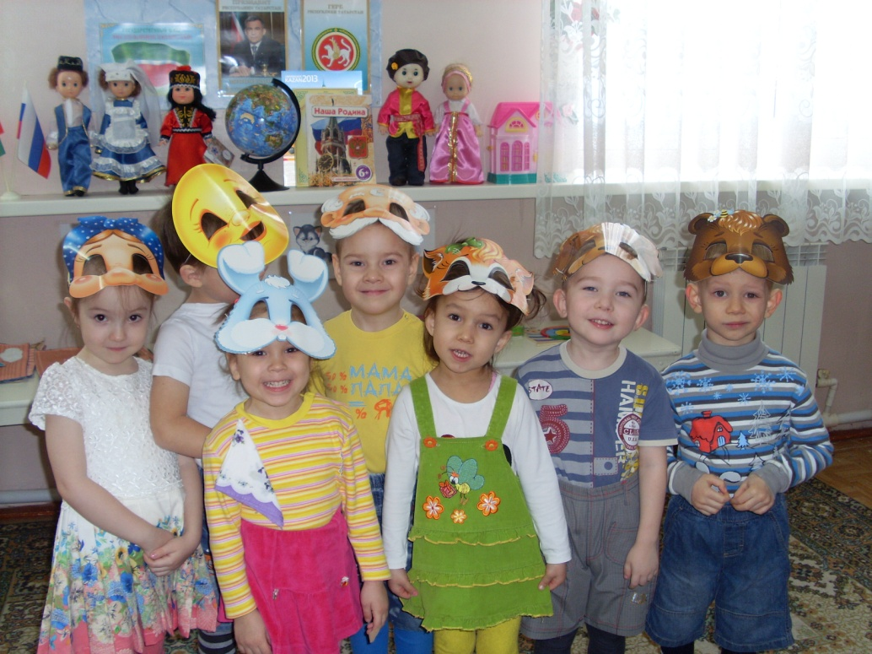
Мы веселые ребята
Дружно в садике живем.
Целый день поем, играем
Ни минуты не скучаем.
Посмотрите, все вокруг
Как уютно мы живем.
Уголков и игрушек не счесть.
И польза от них великая есть.

Slide 5
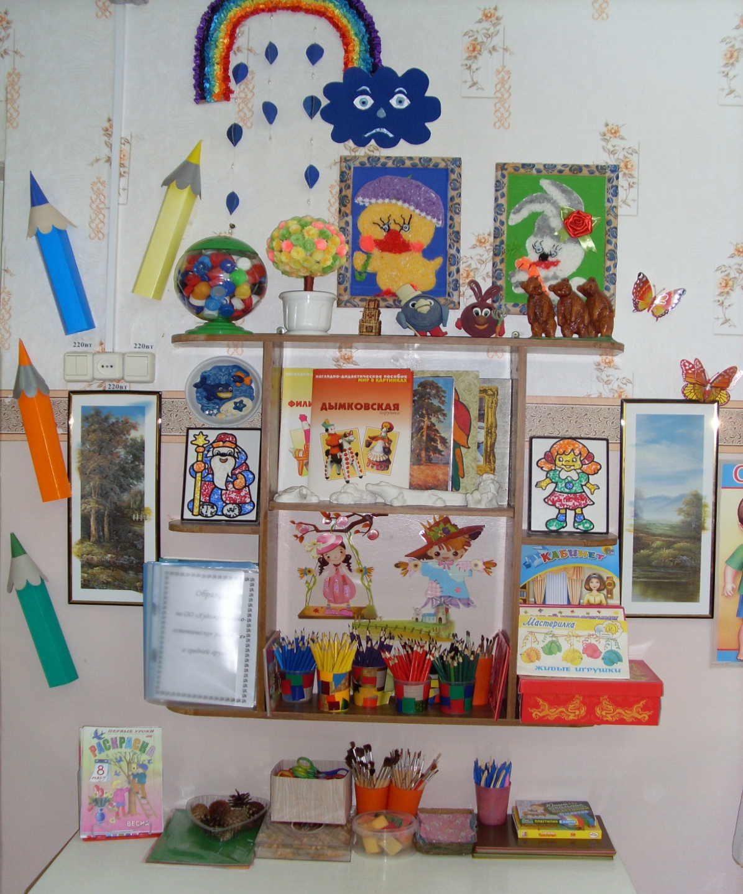
Это – наш творческий дом.
Лепим, рисуем и клеим мы в нем.

Slide 6
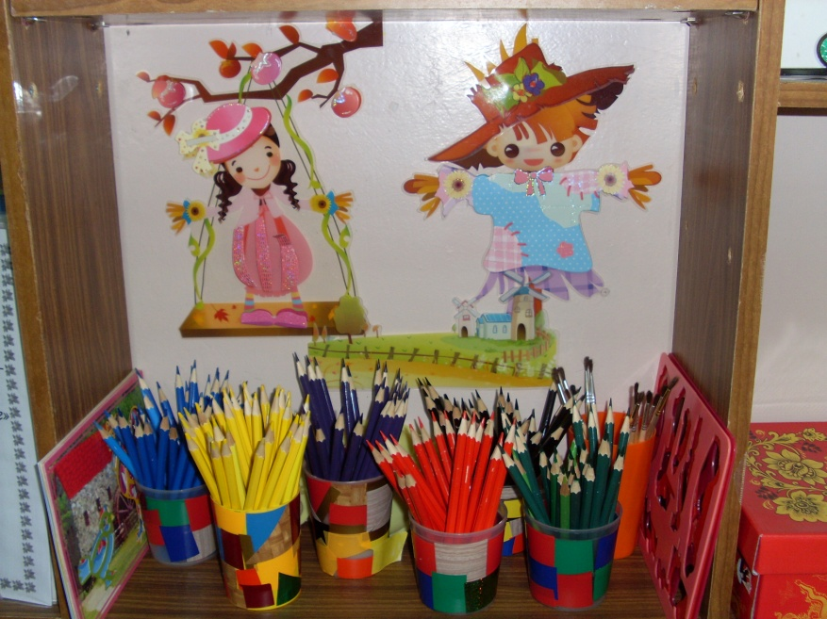
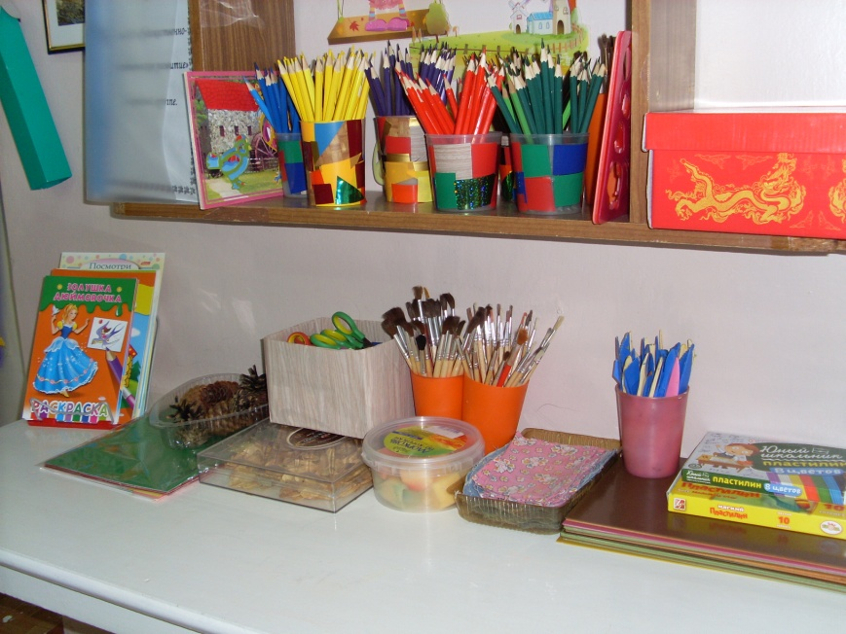
Это очень просто, дети,
Все нарисовать на свете.
Мы с тобою целый мир
На бумаге создадим:
Птиц и рыб, дома, людей,
Даже сказочных зверей.

Slide 7
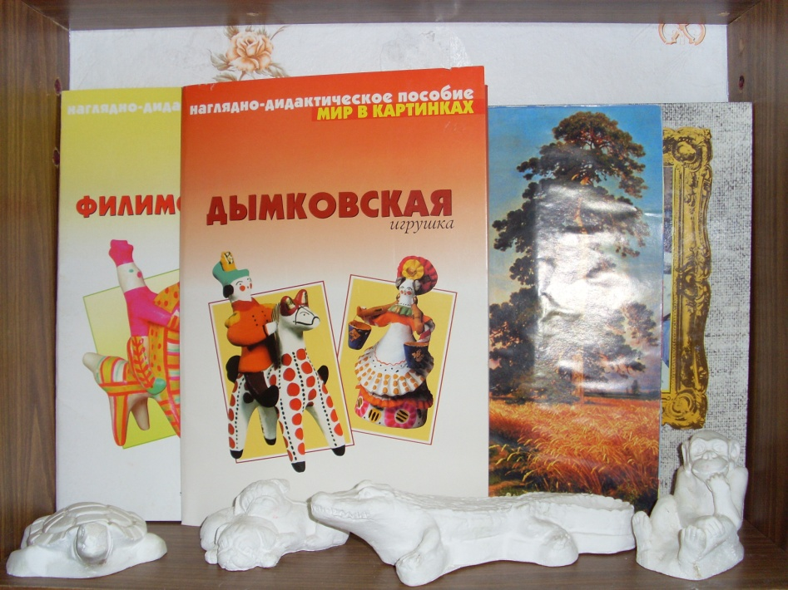
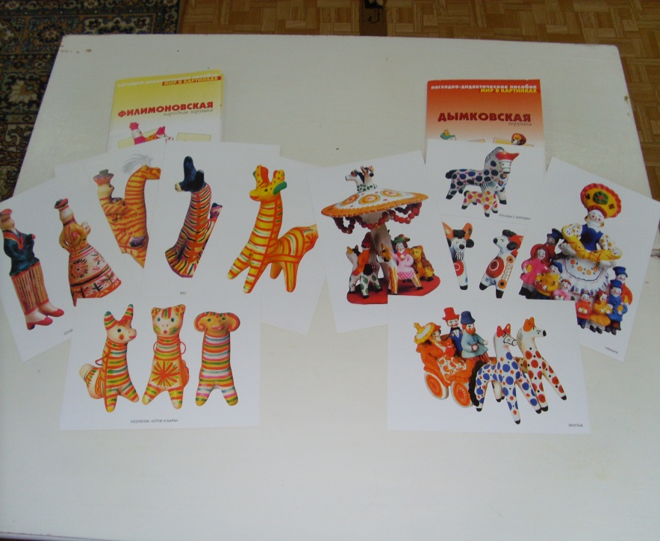
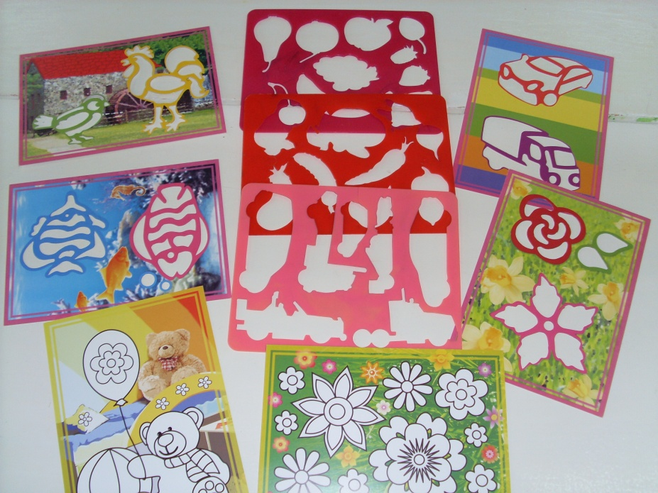
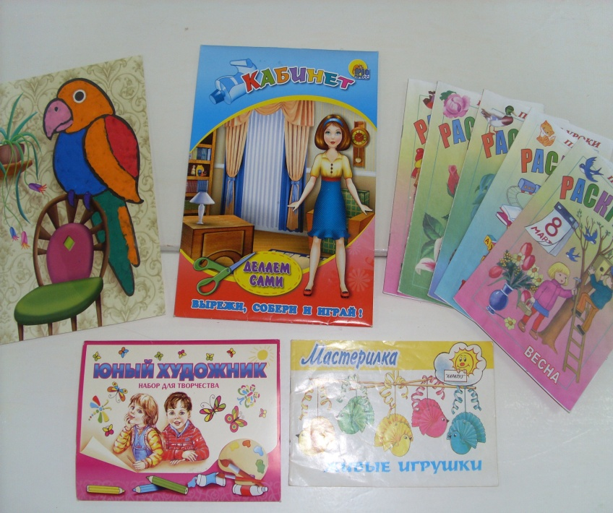

Slide 8
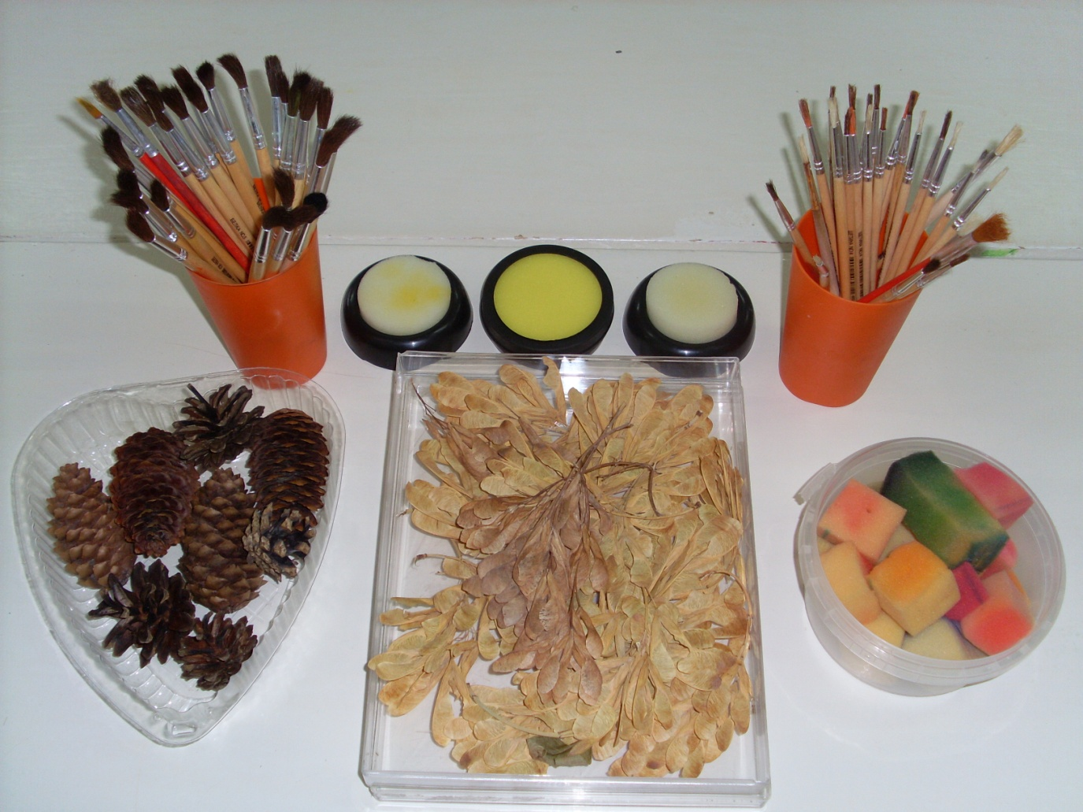
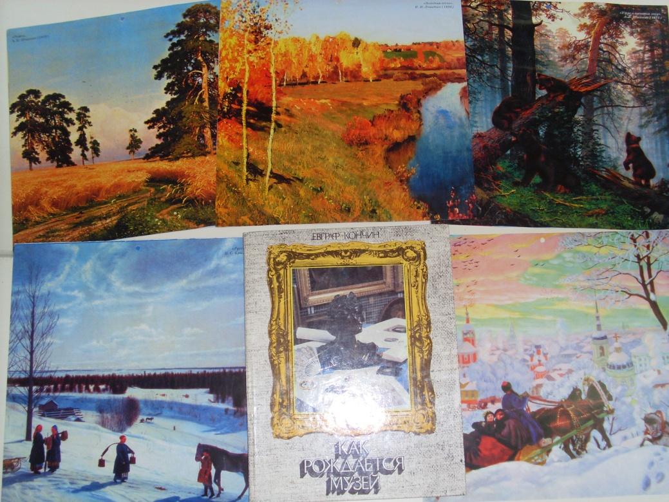
Материал для нетрадиционного рисования
Репродукции великих художников

Slide 9
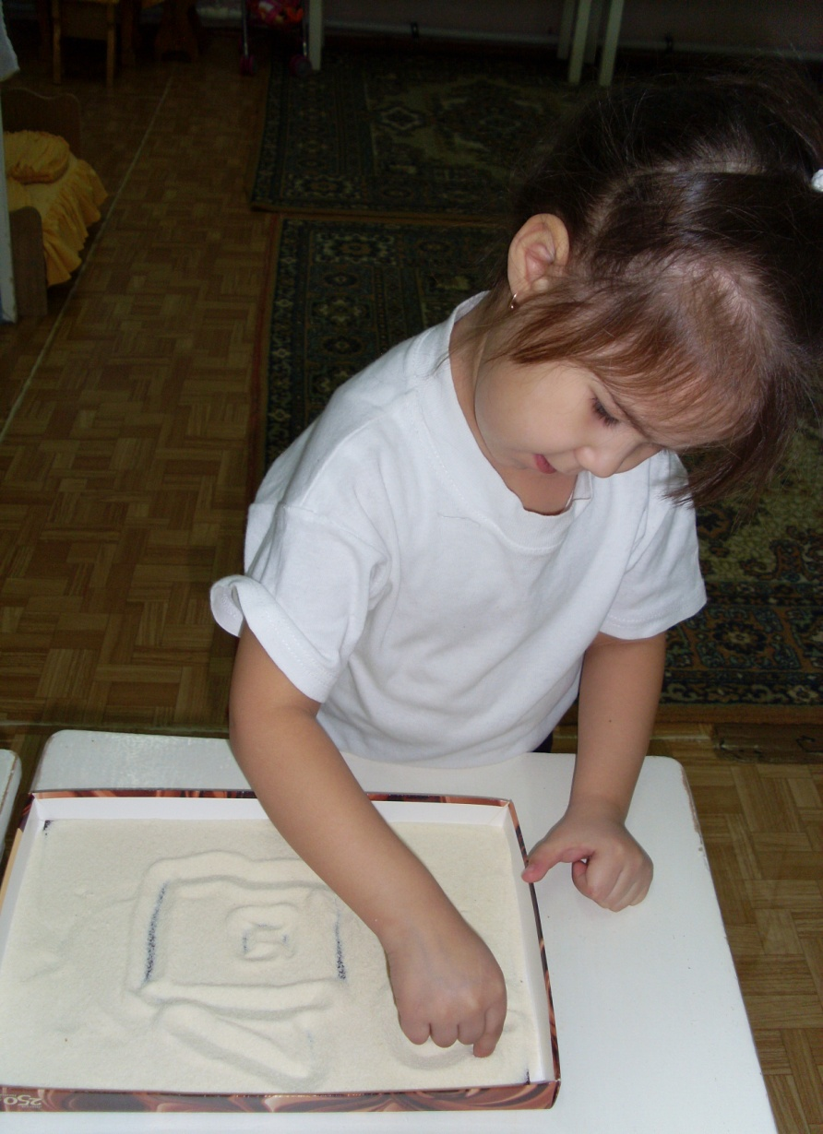
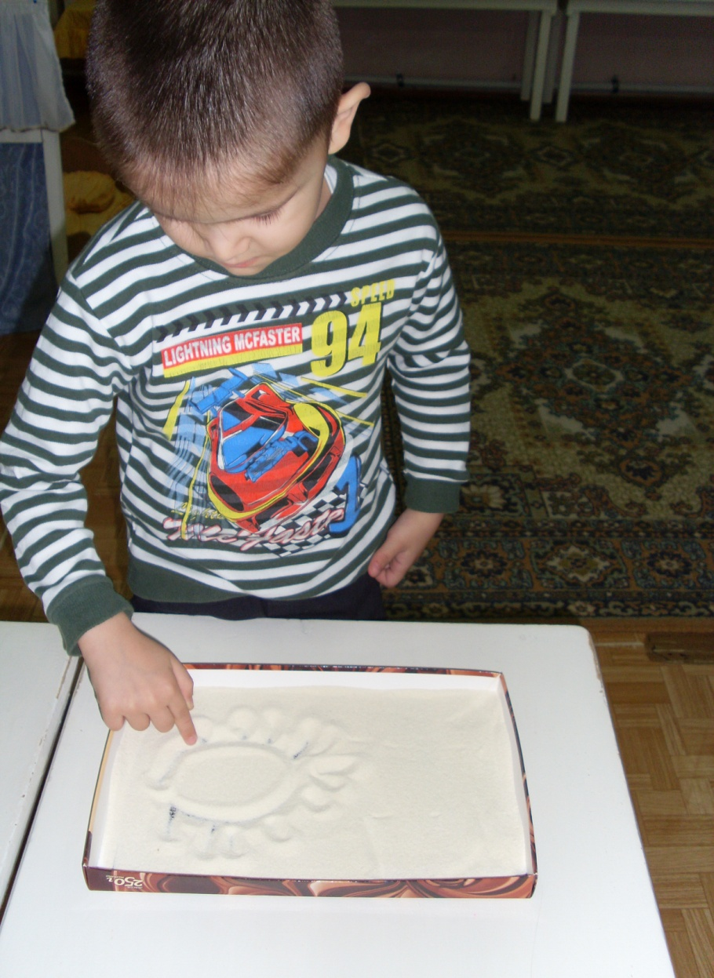
Я рисую на песке
Словно мелом на доске,
Просто пальчиком черчу
Все, что только захочу.
Это ежик, это кит,
Это бабочка летит…
Места здесь- для всех ребят!
Все рисуют, все творят!

Slide 10
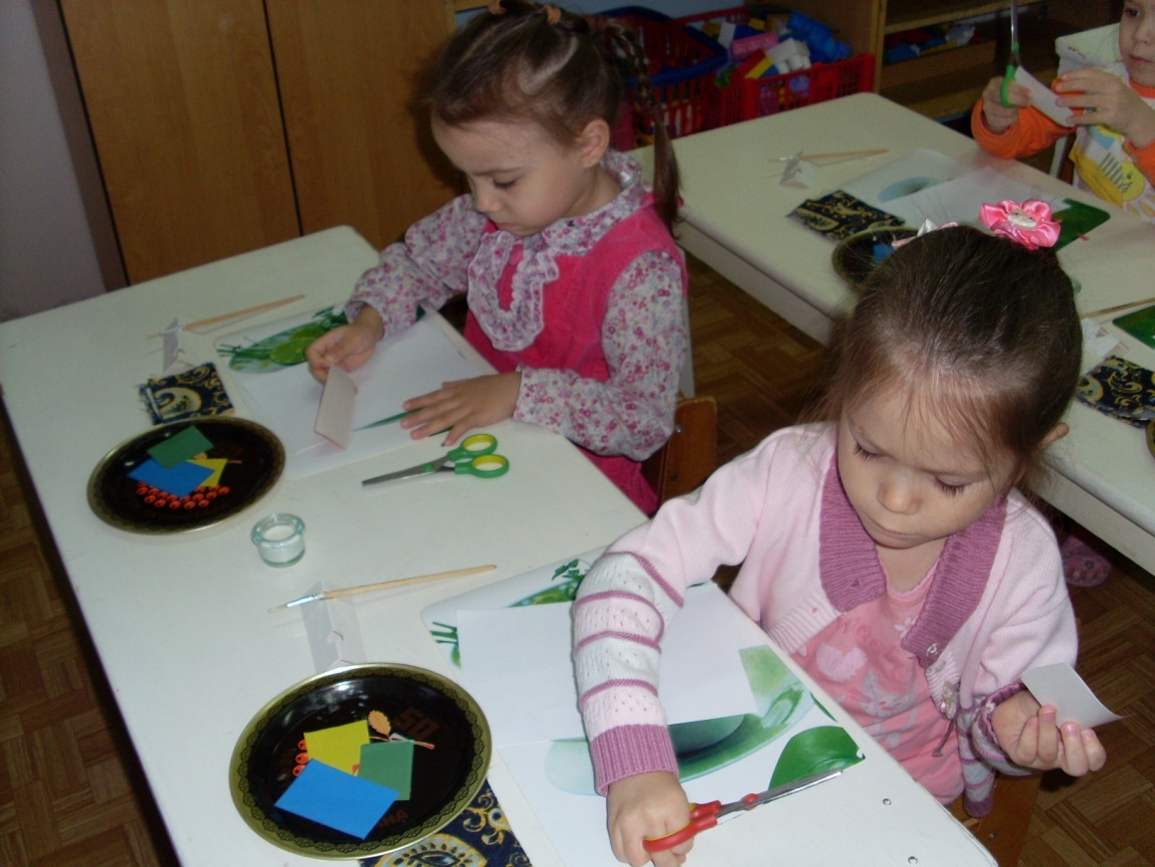
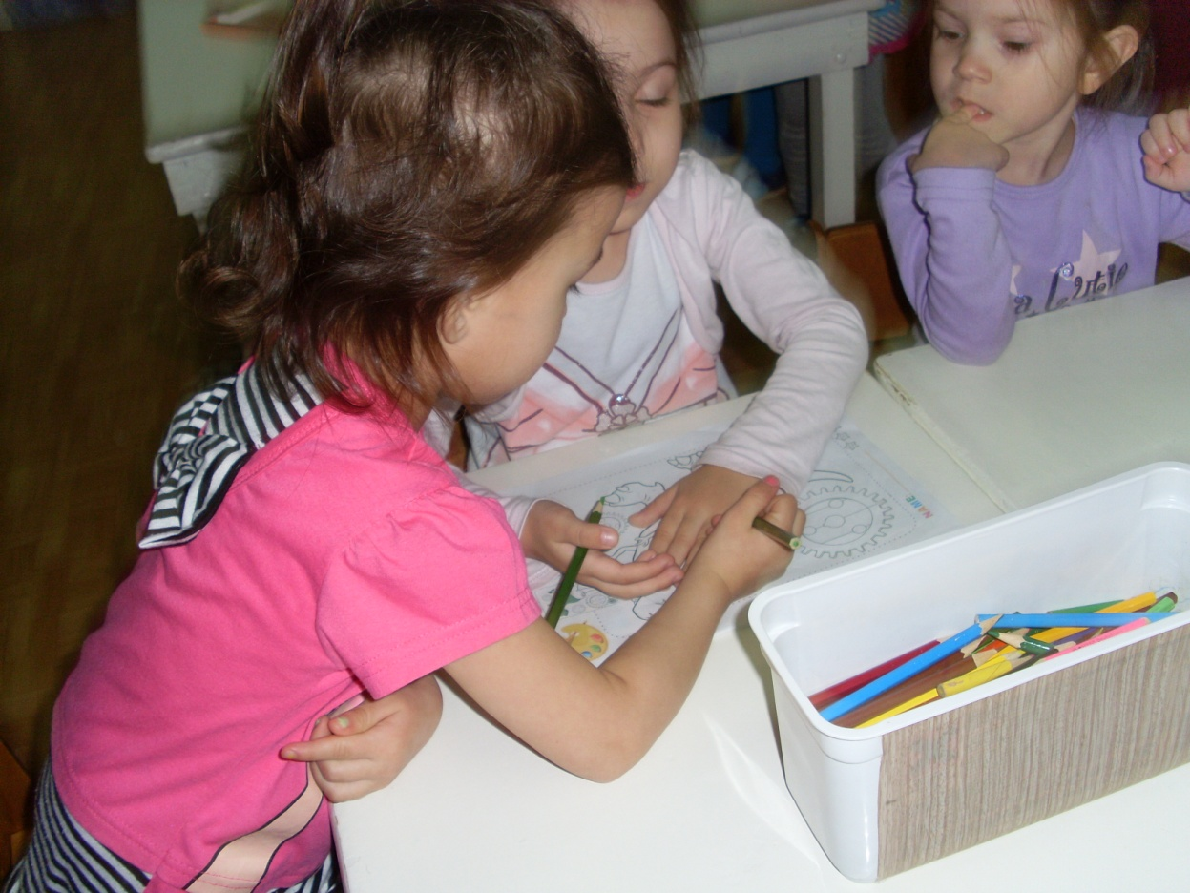

Slide 11
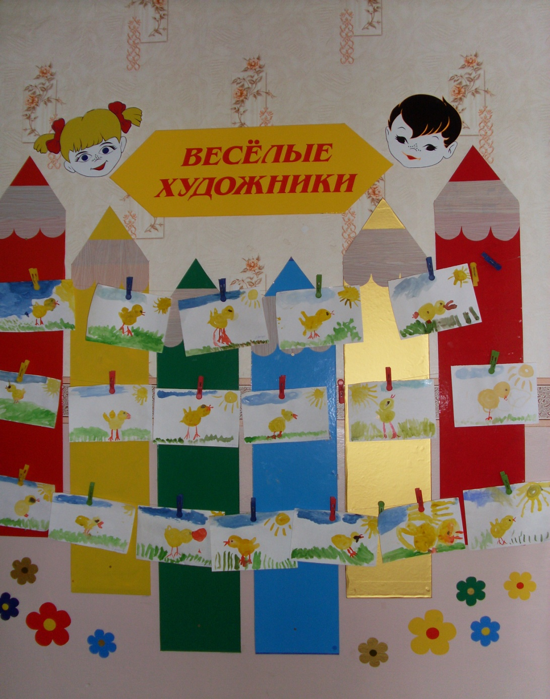
Над бумажным над листом
Машет кисточка с хвостом.
И не просто машет
А бумагу мажет.
Красит в разные цвета
Ах, какая красота.
После каждой образовательной деятельности организуем выставку детских работ.

Slide 12
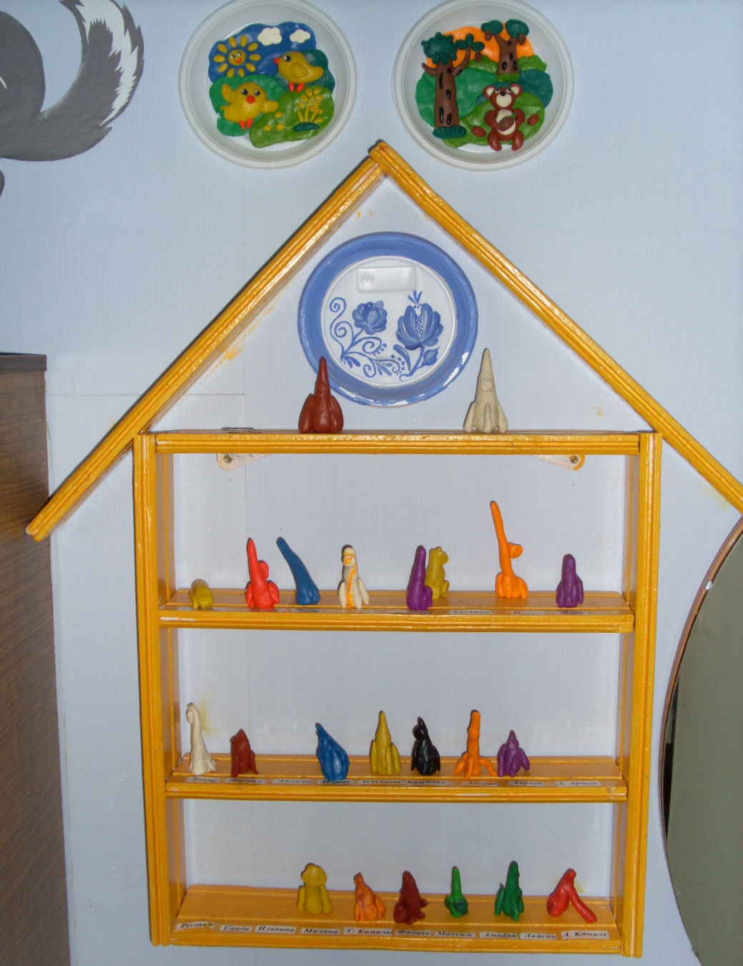
Лепят многие из глины
Кто-то лепит снежный ком…
Я леплю из пластилина
Самый прочный в мире дом.
А еще слеплю из глины
Новый детский сад, друзья
Чтоб в бассейне, как дельфины
Плавали бы мы с утра.

Slide 13
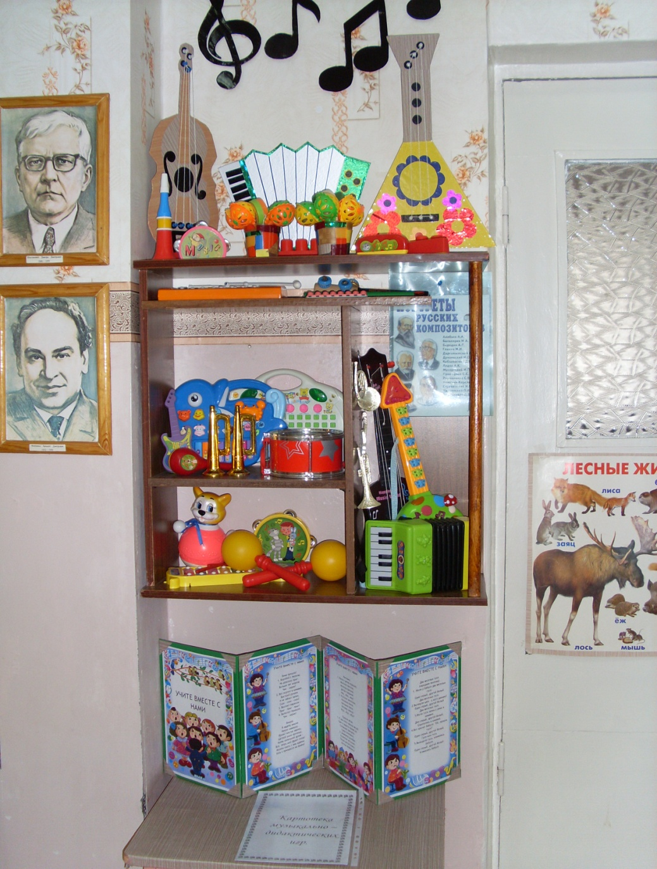
Это- музыкальный дом
Где не только мы поем
Еще танцуем, веселимся, играем
И нотную грамоту изучаем.

Slide 14
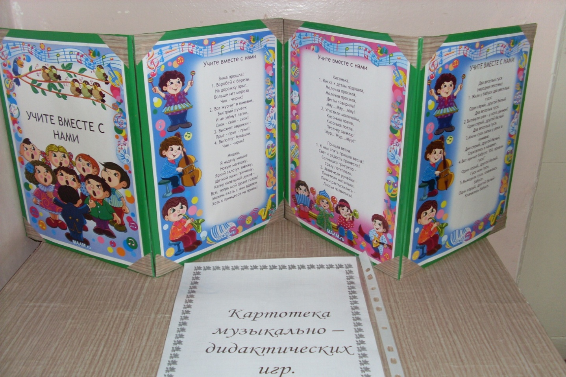
В музыкальные игры мы здесь играем
Чувство ритма развиваем.
Музыку - хорошо воспринимаем
Песню, танец и марш различаем.
Композиторов всех знаем.

Slide 15
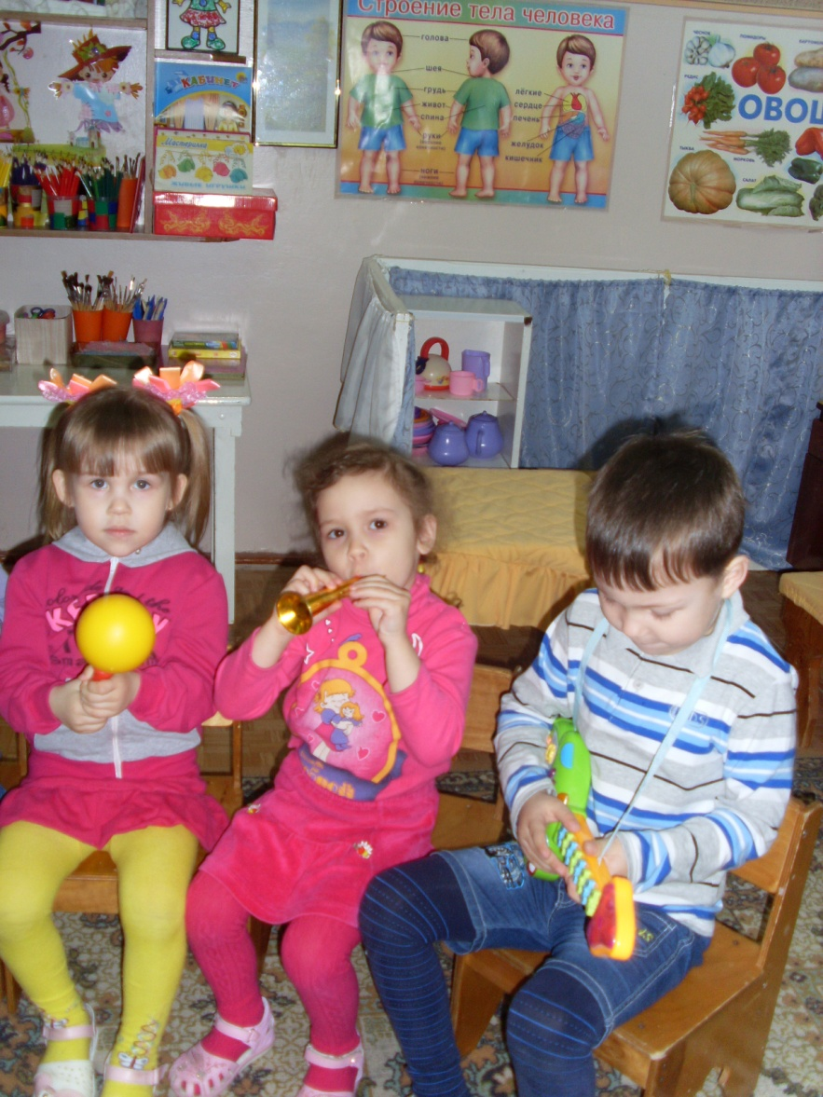
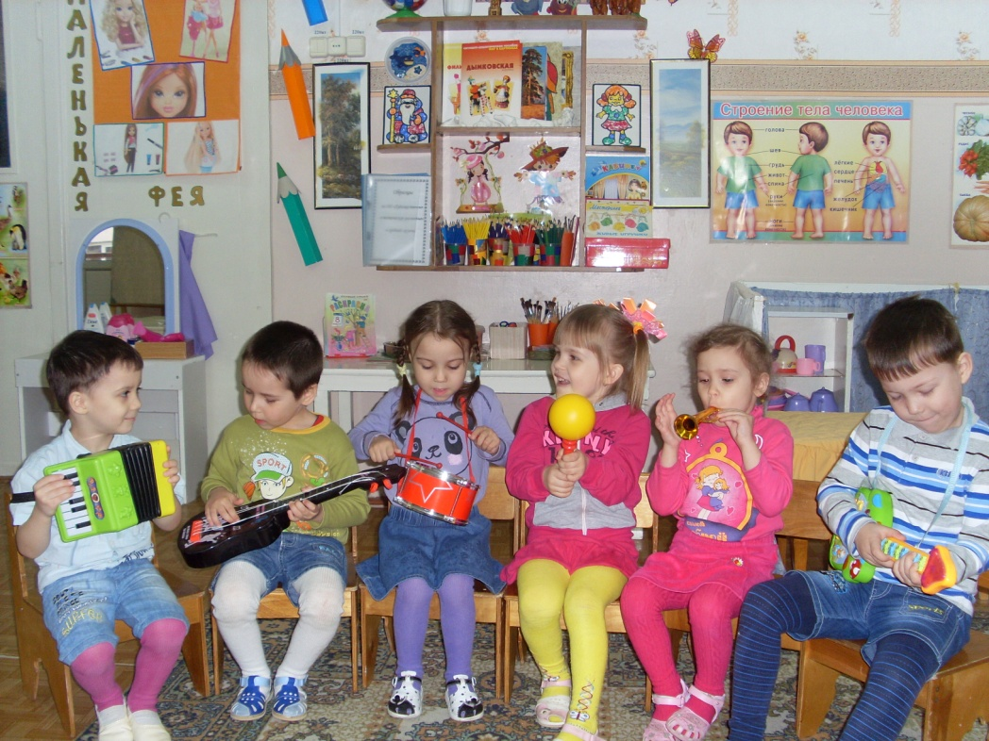
Дирижер всегда готов!
Больше дела - меньше слов!
В оркестре дружном и веселом
Занятных много мастеров!
Как только палочка взлетит -
Оркестр дружно зазвучит!

Slide 16
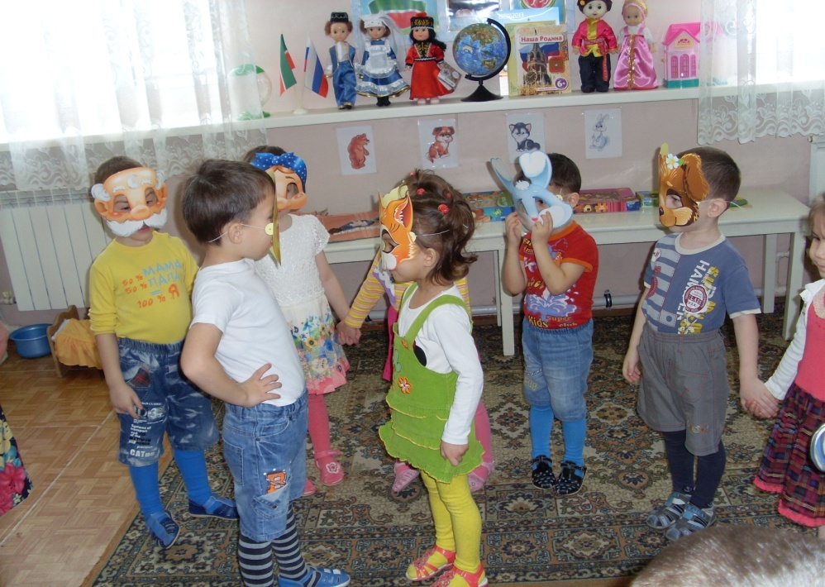
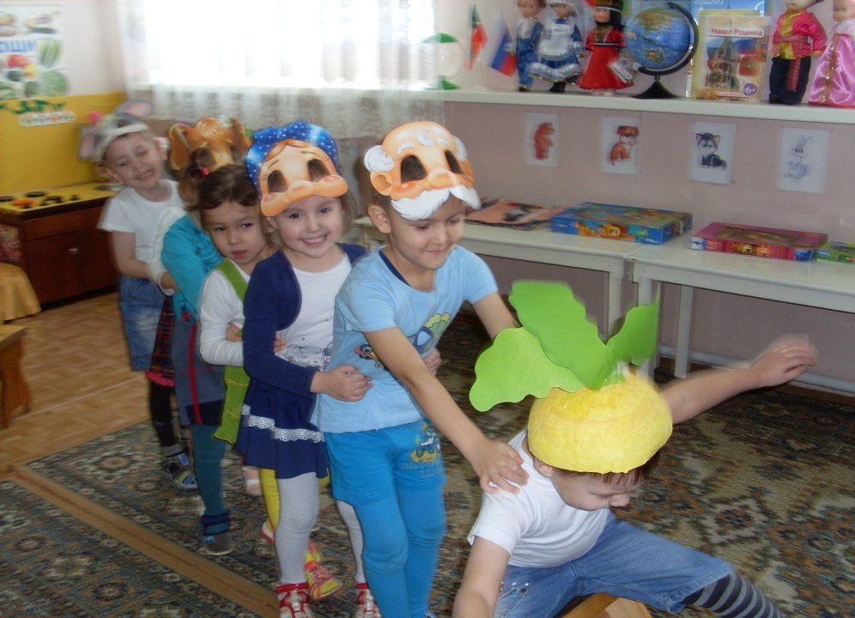
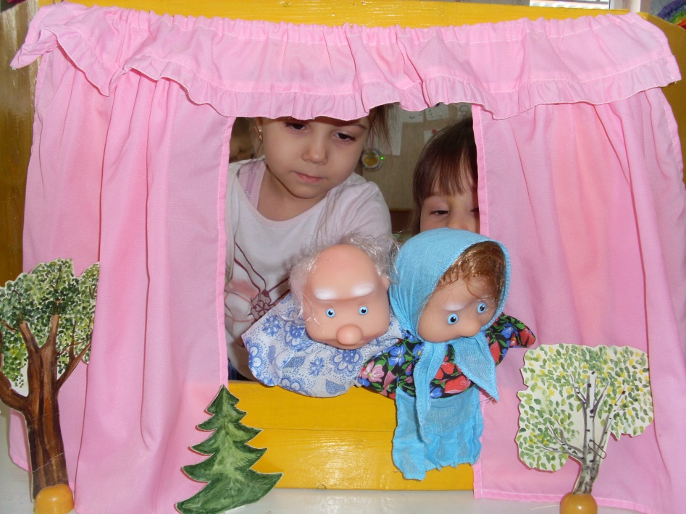
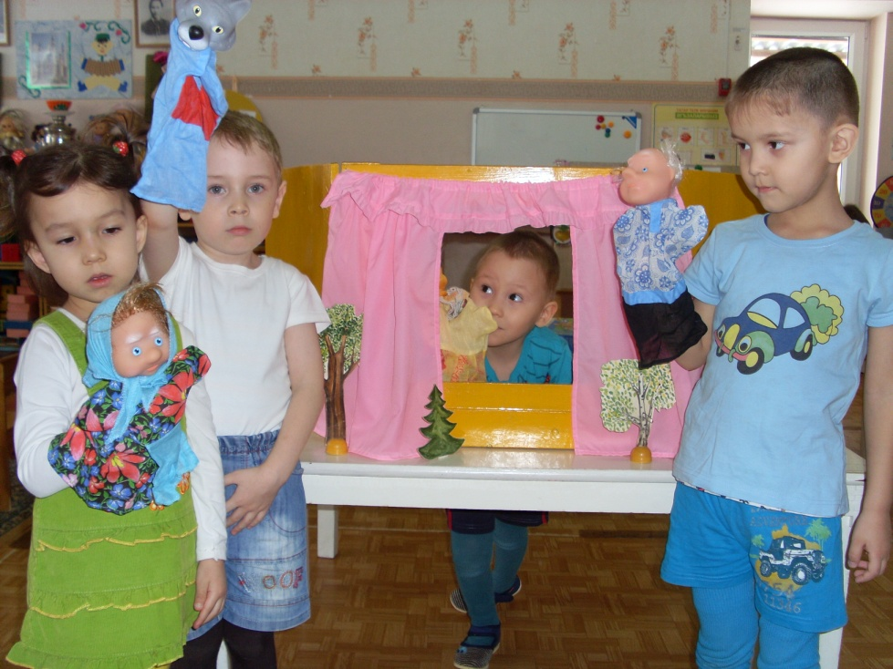

Slide 17
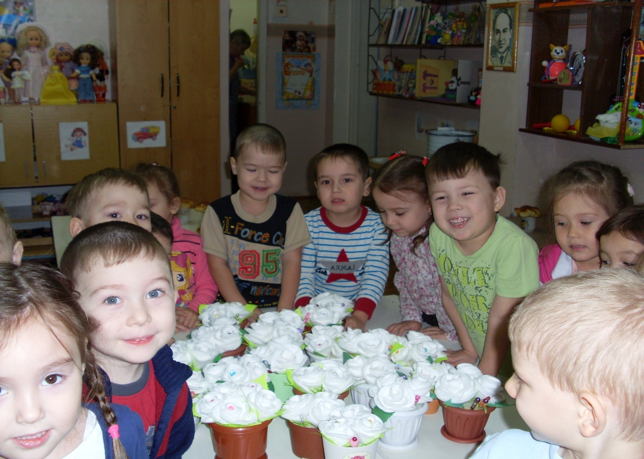
В средней группе дел не мало
В нашей группе много дел
Мы все делать успеваем
И трудиться нам не лень.

Slide 18
Спасибо за внимание!

